Slide 1
ФИЗИЧЕСКАЯ СТАНЦИЯ

Slide 2
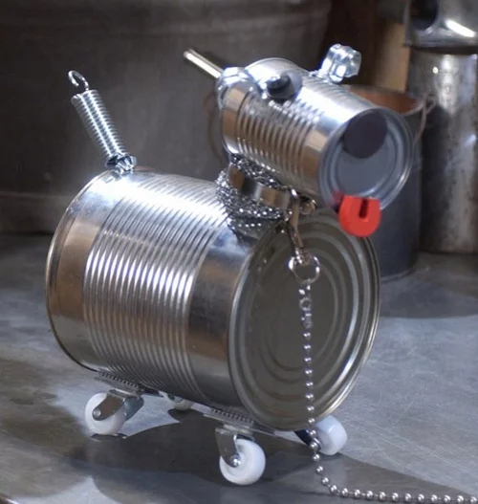
1 БЛОК – ЗАДАЧА 1
Задача П. Л. Капицы: собаке привязали к хвосту консервную банку, которая грохочет во время бега. С какой скоростью должна бежать собака, чтобы не слышать грохота?

Slide 3
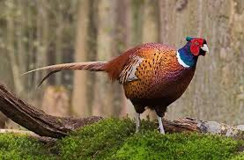
1 БЛОК – ЗАДАЧА 2
Для чего дети учат стихотворение «Каждый охотник желает знать где сидит фазан»?

Slide 4
1 БЛОК – ЗАДАЧА 3
Иногда пастухи, готовящие еду, накрывают котел крышкой, придавливая ее сверху увесистым камнем. В каких случаях им это необходимо?

Slide 5
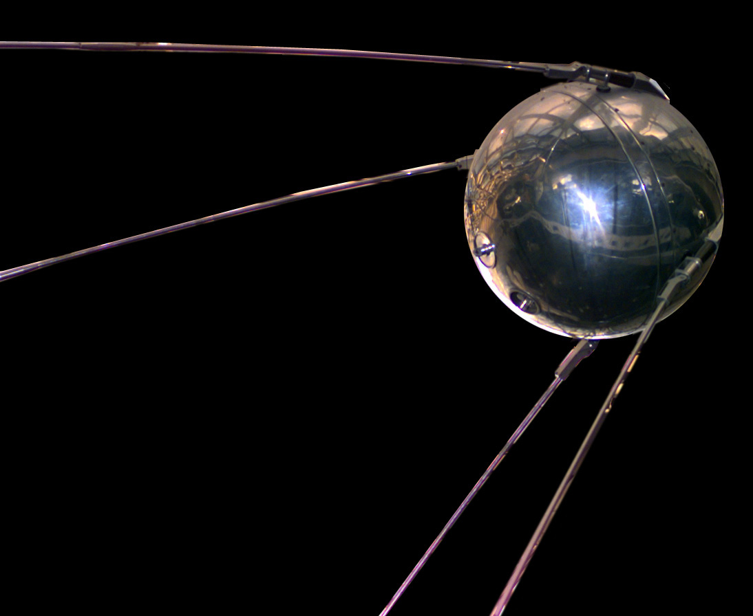
1 БЛОК – ЗАДАЧА 4
В первый отечественный спутник можно было смотреться как в зеркало. С какой целью его так отполировали?

Slide 6
1 БЛОК – ЗАДАЧА 5
Сколько потребуется времени, чтобы сосчитать все звезды на небе одному человеку (если каждую секунду считать по одной звезде)

Slide 7
2 БЛОК – анаграмма 1
Такое время года вы любите не зря
Хорошая погода, походы, лагеря.
Но буквы поменяй местами-
И мы предмет получим с вами.

Slide 8
2 БЛОК – анаграмма 2
Слева направо прочитаешь-
Зимой на печке он сидит.
Читай обратно и узнаешь-
Без ног по проводу бежит

Slide 9
2 БЛОК – анаграмма 3
Случайно, может быть, катались
Когда-нибудь во мне и вы.
Мои колеса быстро мчались по улицам былой Москвы.
Но только лишь двум буквам место
Вы перемените во мне -
Стремительно взлечу я с треском
И буду мчаться к вышине

Slide 10
2 БЛОК – анаграмма 4
Меня разыскивают все,
Когда дефект есть в колесе.
Шоферу каждому в дороге
Могу я пользу принести.
Но поменяй местами слоги -
И буду я в лесу расти

Slide 11
2 БЛОК – анаграмма 5
Читаем мы направо смело -
Геометрическое тело.
Прочтем же справа мы налево -
Увидим разновидность древа.

Slide 12
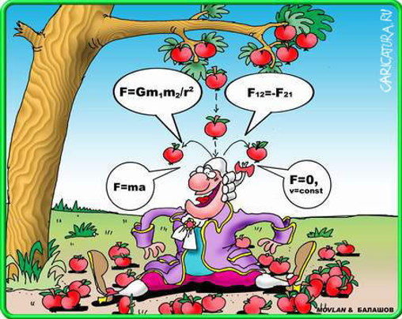
3 БЛОК – кто изображен на картинке
1

Slide 13
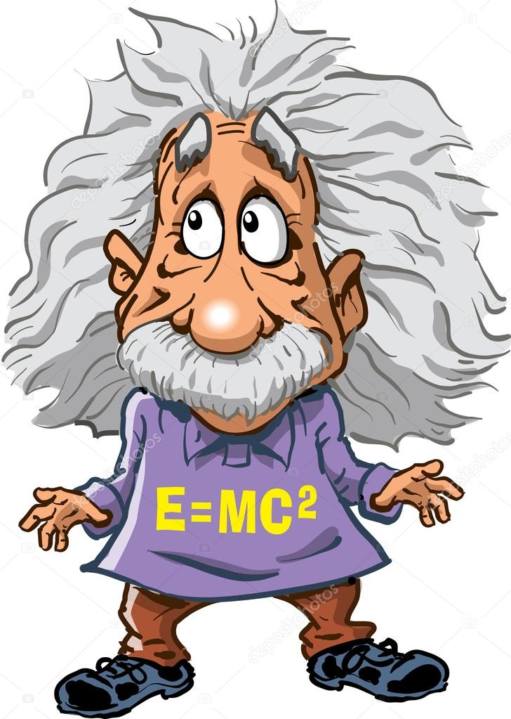
3 БЛОК – кто изображен на картинке
2

Slide 14
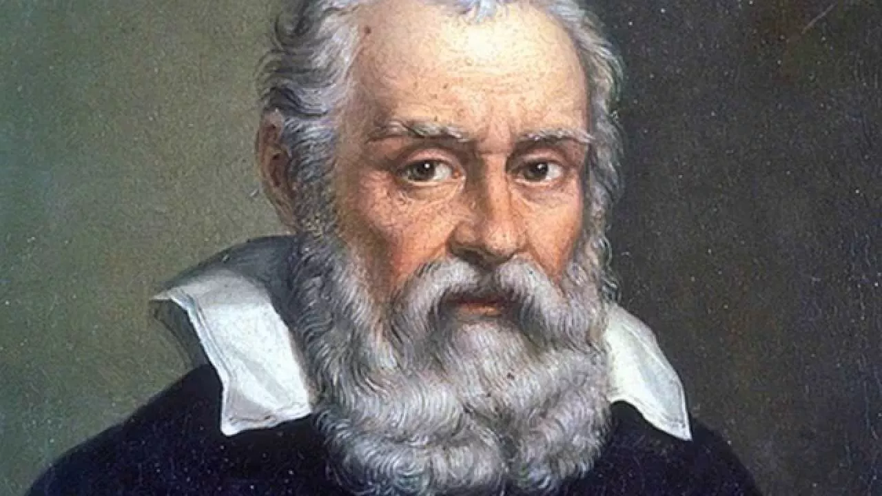
3 БЛОК – кто изображен на картинке
3

Slide 15

3 БЛОК – кто изображен на картинке
4

Slide 16
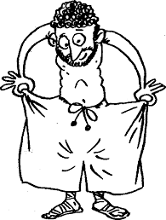
3 БЛОК – кто изображен на картинке
5

Slide 17
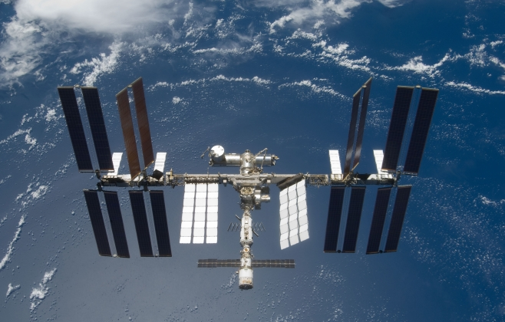
4 БЛОК – что изображено на картинке
1

Slide 18
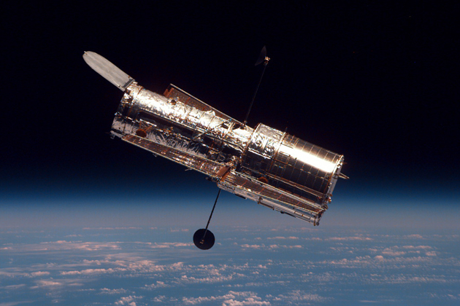
4 БЛОК – что изображено на картинке
2

Slide 19
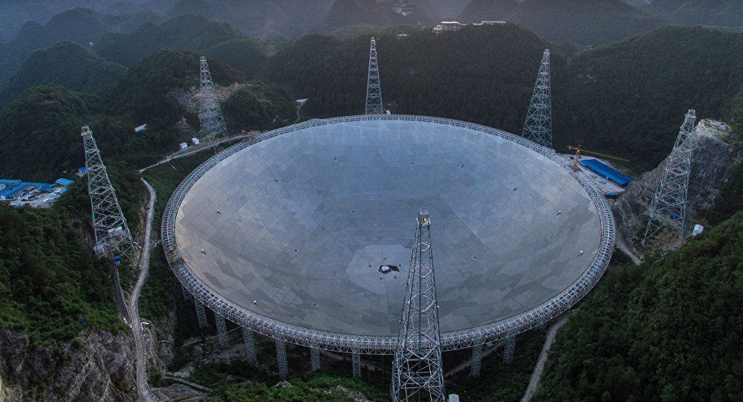
4 БЛОК – что изображено на картинке
3

Slide 20
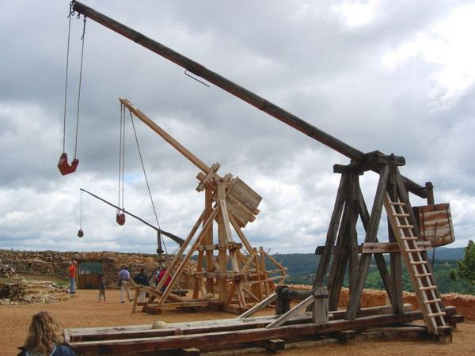
4 БЛОК – что изображено на картинке
4

Slide 21
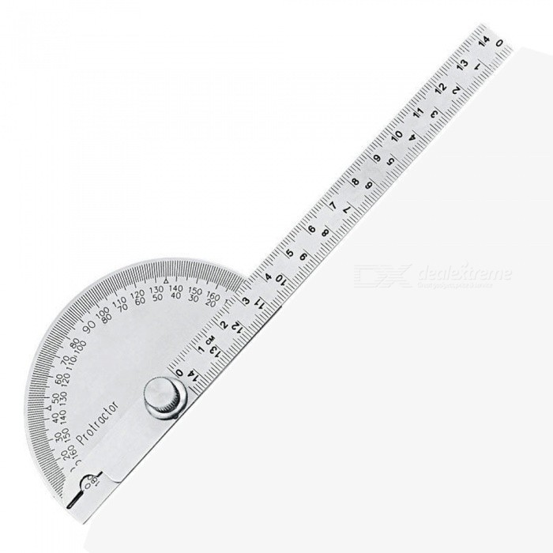
4 БЛОК – что изображено на картинке
5

Slide 22
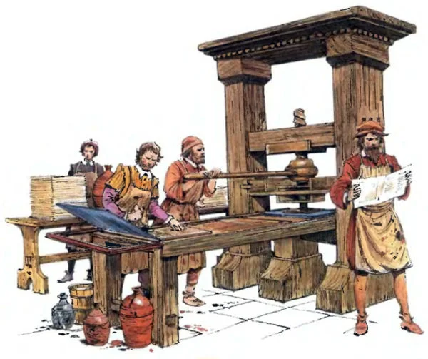
5 БЛОК – первые изобретения
1

Slide 23
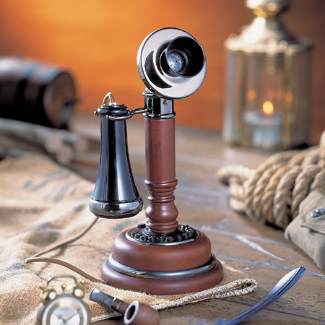
5 БЛОК – первые изобретения
2

Slide 24
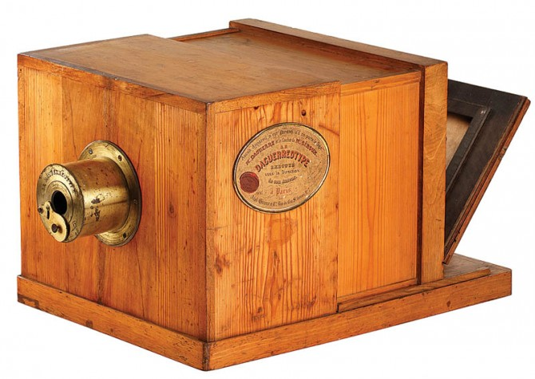
5 БЛОК – первые изобретения
3

Slide 25
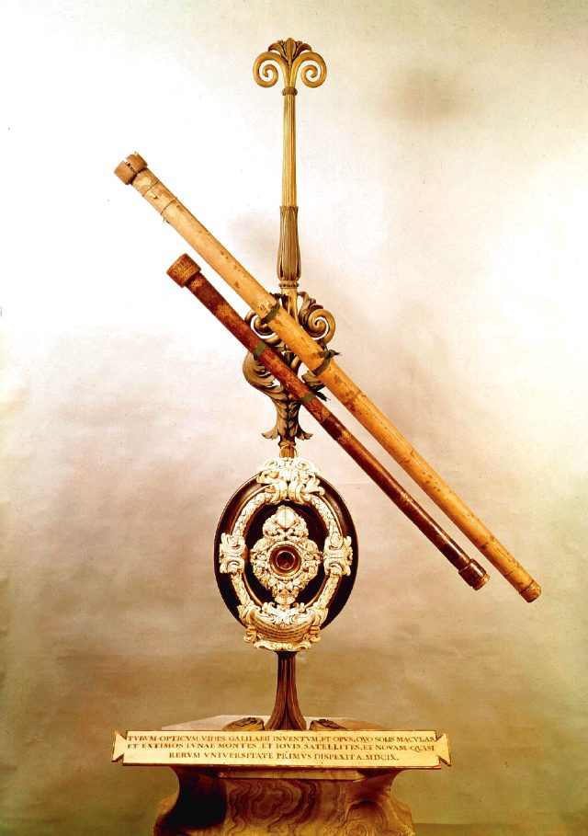
5 БЛОК – первые изобретения
4

Slide 26
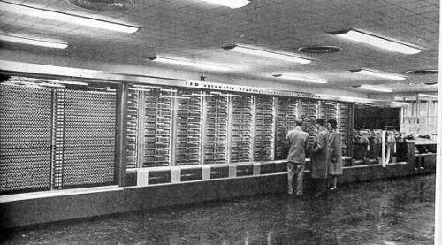
5 БЛОК – первые изобретения
5

Slide 27
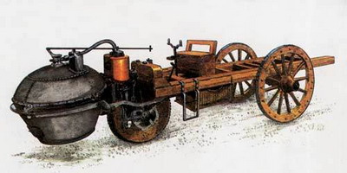
5 БЛОК – первые изобретения
6

Slide 28
5 БЛОК – первые изобретения
7

